Slide 1
ECMAScript 6
主讲人：黎明胜 时间：2018-5-11

Slide 2
C
ONTENTS
01
历史
02
常见特性
目
录
03
继承

Slide 3
原型
JavaScript对象
‘JavaScript中一切皆对象’
‘JavaScript中的所有事物都是对象’
… …
大家怎么看？

Slide 4
原型
JavaScript对象的概念
‘对象是若干属性的集合’
‘对象是拥有属性和方法的数据’
‘对象是由一组无序的名值对组成的’
对象分为普通对象和函数对象

Slide 5
原型
回顾
typeof 运算符
返回下列六种字符值之一：
number、string、boolean、undefined、object、function
属性：constructor（构造函数）
每个对象都有一个隐藏属性constructor，该属性指向其构造函数

Slide 6
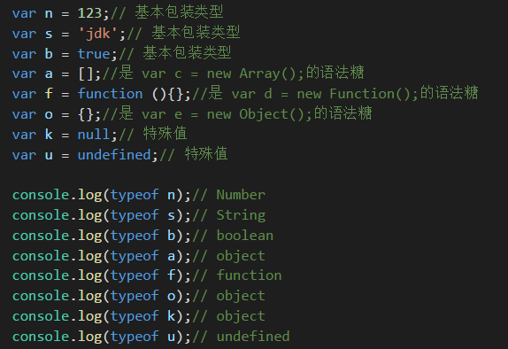
原型
示例：

Slide 7
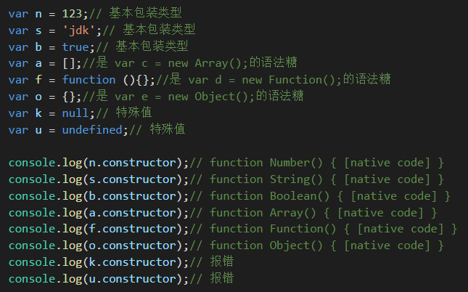
原型
示例：

Slide 8
原型
什么是原型
原型是指一个类型的典型模型或原形象，是一个类型的典型特征。
… …

Slide 9
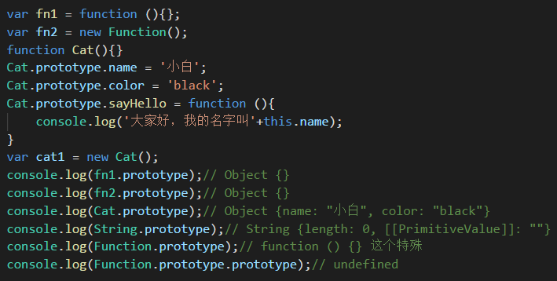
原型
属性：prototype（原型）
每个函数对象(Function.prototype除外)都有一个prototype属性，
这个属性指向函数的原型对象

Slide 10
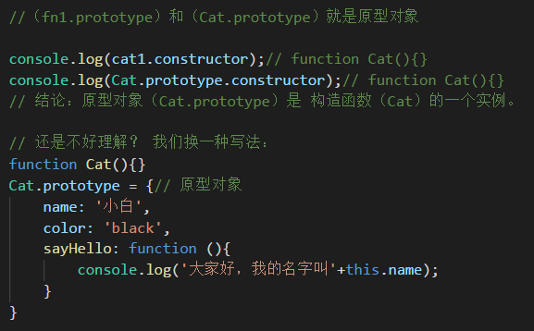
原型
原型对象

Slide 11
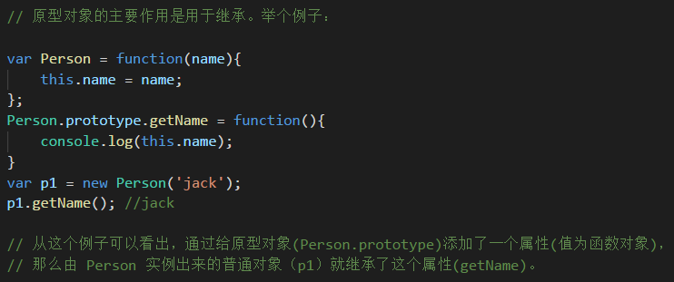
原型
原型的作用

Slide 12
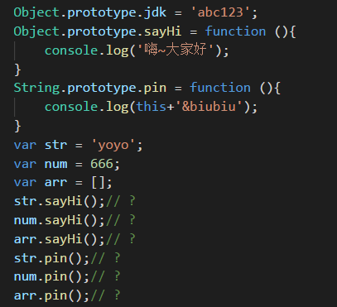
原型
原型的作用

Slide 13
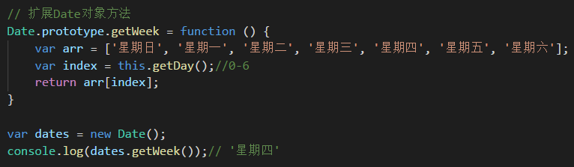
原型
原型的作用
具体是怎么实现的继承？

Slide 14
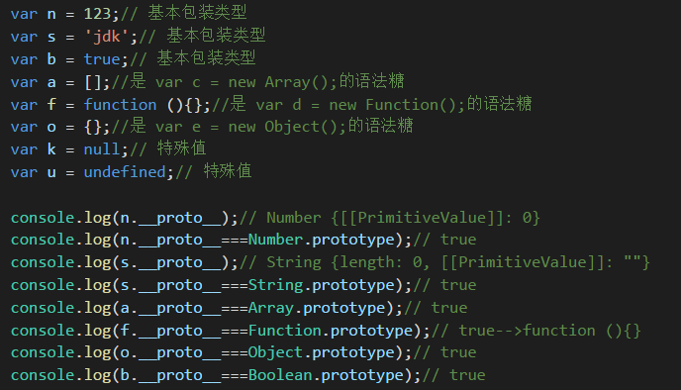
原型链
属性：__proto__（原型）
每个对象都有一个隐藏属性__proto__，用于指向创建它的构造函数的原型对象（构造函数.prototype）

Slide 15
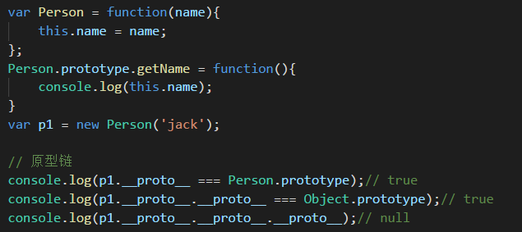
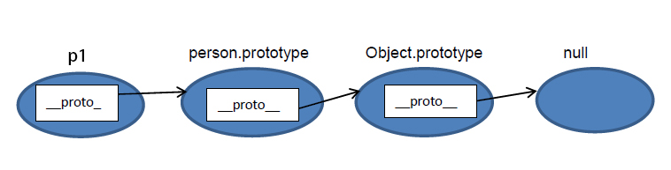
原型链
对象的原型链

Slide 16
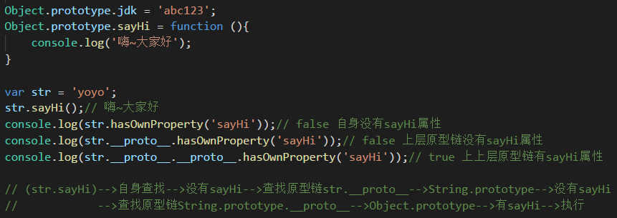
原型链
属性查找
函数通过 prototype 共享属性，对象通过 __proto__ 访问继承的属性
hasOwnProperty( )判断某个属性是否为该对象本身的一个成员

Slide 17
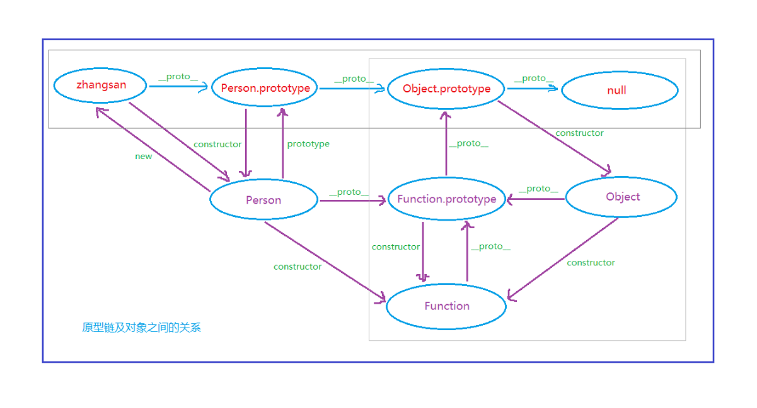
原型链

Slide 18
继承
继承的概念
继承是指一个对象直接使用另一对象的属性和方法。

Slide 19
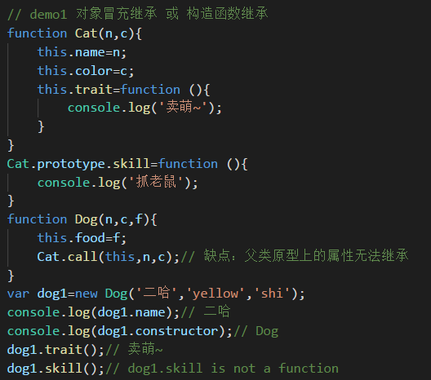
继承
示例：

Slide 20
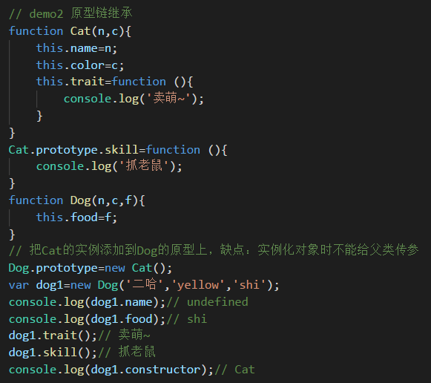
继承
示例：

Slide 21
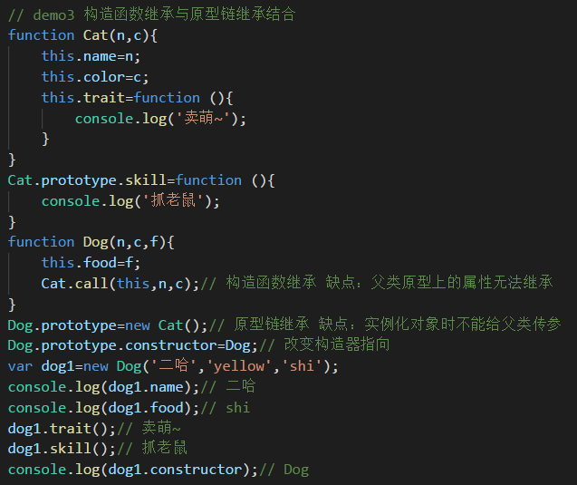
继承
示例：

Slide 22
谢谢！

